Slide 1
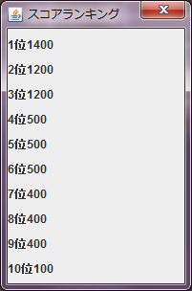
ランキング表示機能
選択したインサイト
点数
競う
インサイトを実現するためのキーワード
TOEIC
自分を磨く
特徴
これまでの上位10位までのスコアランキングを表示
急所ブロックは高得点

